Slide 1


第6章 函数
· 函数的定义与调用
· 函数的参数传递
· 变量作用域
· 函数的特殊形式
· Python常用内置函数

Slide 2
 学习目标
掌握 函数的参数传递方式，局部变量，全局变量
掌握 函数的定义与调用
1
2
掌握
掌握
熟悉
了解
了解 Python常用内置函数
熟悉 匿名函数，递归函数
3
4

Slide 3

目录页
01 函数的定义与调用
02 函数的参数传递
03 变量作用域
04 函数的特殊形式
05 Python常用内置函数

Slide 4
过渡页
01 函数的定义与调用
02 函数的参数传递
03 变量作用域
04 函数的特殊形式
05 Python常用内置函数

Slide 5

函数的定义
思考：
什么是函数？

Slide 6

函数的定义
函数指被封装起来的、实现某种功能的一段代码。Python安装包、标准库中自带的函数统称为内置函数，用户自己编写的函数称为自定义函数，不管是哪种函数，其定义和调用方式都是一样的。

Slide 7
函数的定义
Python中使用关键字def定义函数。
接收传入函数中的数据，可省略
def 函数名([参数列表]):
["函数文档字符串"]
函数体
[return <返回值列表>
函数的说明信息，可省略
将结果返回给函数调用者
返回值可以为多个，用逗号分隔

Slide 8
函数的定义
若函数的参数列表为空，这个函数称为无参函数。
def weather():
print("*" * 13)
print("日期：4月8日")
print("温度：14~28℃")
print("空气状况：良")
print("*" * 13)

Slide 9
函数的定义
函数定义之时可以设置参数列表，以实现更灵活的功能。
def modify_weather(today, temp, air_quality):
print("*"*13)
print(f"日期：{today}")
print(f"温度：{temp}")
print(f"空气状况：{air_quality}")
print("*" * 13)
形式参数

Slide 10
函数的调用
定义好的函数直到被程序调用时才会执行。函数的调用格式如下：
函数名([参数列表])

Slide 11

函数的调用
例如，调用刚刚定义的weather()函数。
weather()
*************
日期：4月8日
温度：14~28℃
空气状况：良
*************

Slide 12
函数的调用
调用带有参数的函数时需要传入参数，传入的参数称为实际参数，实际参数是程序执行过程中真正会使用的参数。
modify_weather('4月6日', '15~30℃', '优')
*************
日期：4月6日
温度：15~30℃
空气状况：优
*************

Slide 13
函数使用实例1 : Max函数
def Max(x,y):
if x > y:
return x
else:
return y
#函数到此结束
n = Max(4,6)
print(n,Max(20,n))
print(Max("about","take"))
6 20
take
形参
=
实参

Slide 14
函数使用实例2 : 判断是否是素数的函数
def IsPrime(n):
if n <= 1 or n % 2 == 0 and n != 2:
return False
elif n == 2:
return True
else:
for i in range(3,n,2):
if n % i == 0:
return False
if i * i > n:
break
return True
for i in range(100):
if( IsPrime(i)):
print(i,end = " ")
2 3 5 7 11 13 17 19 23 29 31 37 41 43 47 53 59 61 67 71 73 79 83 89 97

Slide 15
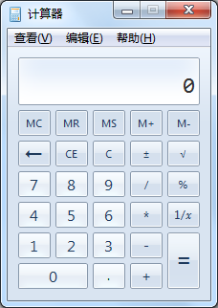
实例1：计算器
计算器极大地提高了人们进行数字计算的效率与准确性，无论是超市的收银台，还是集市的小摊位，都能够看到计算器的身影。

Slide 16
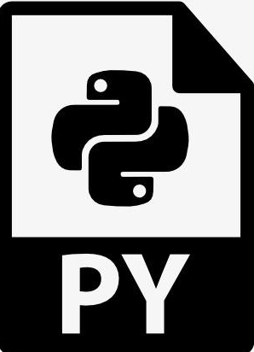
实例1：计算器
本实例要求编写程序，实现计算器的四则运算功能。

Slide 17
过渡页
01 函数的定义与调用
02 函数的参数传递
03 变量作用域
04 函数的特殊形式
05 Python常用内置函数

Slide 18
位置参数
函数的参数传递是指将实际参数传递给形式参数的过程。根据不同的传递形式，函数的参数可分为：
位置参数
默认值参数
关键字参数
不定长参数

Slide 19
位置参数
调用函数时，编译器会将函数的实际参数按照位置顺序依次传递给形式参数。
division(6, 2)
def division(num_one, num_two):
print(num_one / num_two)

Slide 20
关键字参数
关键字参数通过“形式参数=实际参数”的格式将实际参数与形式参数相关联，根据形参的名称进行参数传递。
info(name="李婷婷", age=23, address="山东")
def info(name, age, address):
print(f'姓名:{name}')
print(f'年龄:{age}')
print(f'地址:{address}')

Slide 21
默认参数
定义函数时可以指定形式参数的默认值。调用函数时，可分为以下两种情况：
未给默认参数传值
给默认参数传值
使用参数的默认值
使用实际参数的值

Slide 22
默认参数
connect('127.0.0.1')
def connect(ip, port=3306):
print(f"连接地址为：{ip}")
print(f"连接端口号为：{port}")
print("连接成功")
connect(ip='127.0.0.1', port=8080)

Slide 23
不定长参数
若要传入函数中的参数的个数不确定，可以使用不定长参数。不定长参数也称可变参数，此种参数接收参数的数量可以任意改变。（argument）
*args和**kwargs都是不定长参数，它们可搭配使用，亦可单独使用。
def 函数名([formal_args,] *args, **kwargs):
"函数_文档字符串"
函数体
[return语句]

Slide 24
不定长参数
*args
不定长参数*args用于接收不定数量的位置参数，调用函数时传入的所有参数被*args接收后以元组形式保存。
test(1, 2, 3, 'a', 'b', 'c')
def test(*args):
print(args)
(1, 2, 3, 'a', 'b', 'c')

Slide 25
不定长参数
**kwargs
**kwargs用于接收不定数量的关键字参数，调用函数时传入的所有参数被**kwargs接收后以字典形式保存。
test(a=1, b=2, c=3, d=4)
def test(**kwargs):
print(kwargs)
{'c': 3, 'd': 4, 'a': 1, 'b': 2}

Slide 26

函数的返回值
return语句用来结束函数并将程序返回到函数被调用的位置继续执行。
return语句可以出现在函数中的任何部分，同时可以将0个、1个或多个函数运算的结果返回给函数被调用处的变量。
>>>def multiply(x, y = 10): return x*y >>>s = multiply(99, 2) >>>print(s) 198

Slide 27
函数的返回值
函数可以没有return，此时函数并不返回值。当函数使用return返回多个值，可以使用一个变量或多个变量保存结果。
def multiply(x, y = 10): return x*y, x+y s = multiply(99, 2) print(s) (198, 101) #结果放在元组中 a,b = multiply(99, 2) #结果分别放在两个变量里 print(a) 198 print(b) 101

Slide 28
过渡页
01 函数的定义与调用
02 函数的参数传递
03 变量作用域
04 函数的特殊形式
05 Python常用内置函数

Slide 29
局部变量
思考：
什么是变量作用域？

Slide 30
局部变量
变量的作用域是指变量的作用范围。根据作用范围，Python中的变量分为局部变量与全局变量。

Slide 31
局部变量
局部变量是在函数内定义的变量，只在定义它的函数内生效。
python
def use_var():
pname = 'python' # 局部变量
print(name) # 函数内访问
use_var()
print(pname) # 函数外访问
NameError: name 'pname' is not defined

Slide 32
局部变量
结 论
局部变量只能在函数内部使用，不能在函数外部使用。

Slide 33
全局变量
全局变量是在函数外定义的变量，它在程序中任何位置都可以被访问。(函数中传递副本）
10
count =10 # 全局变量
def use_var():
print(count) # 函数内访问
use_var()
print(count) # 函数外访问
10

Slide 34
全局变量
函数中只能访问全局变量，但不能修改全局变量。
count = 10
def use_var():
count = 0 # 修改全局变量
use_var()
print(count)
全局变量的值仍然是10。
10

Slide 35
全局变量
若要在函数内部修改全局变量的值，需先在函数内使用关键字“global”进行声明。
count = 10
def use_var():
global count # 声明全局变量
count = 0
use_var()
print(count)
0
全局变量的值变为0。

Slide 36
x = 4 #全局的x
def f0():
print("x in f0:",x) #这个x是全局的x
def f1():
x = 8 #这个x是局部的x，不会改变全局的x
print("x in f1:",x)
def f2():
global x #说明本函数中的x都是全局的x
print("x in f2:",x)
x = 5
print("x in f2:",x)
def f3():
print("x in f3=",x)#出错。因后面有赋值而被当作局部的x，此处没赋值就先使用了
x = 9
f0() #>>x in f0: 4
f1() #>>x in f1: 8
print(x)#>>4
f2() #>>x in f2: 4 下一行： x in f2: 5
print(x) #>>5
f3() #出错

Slide 37
列表作为参数传递
将⼀个列表传⼊函数后，会对这个列表本⾝产⽣什么改变？
list = [1,2,3,4,5,6,7]
word = list.pop(0)
print(word)
print(list) # 输出结果
1
[2, 3, 4, 5, 6, 7]
def a(temp):
b = temp.pop(0)
print(b)
print(temp)
a(list) # 输出结果为：
2
[3, 4, 5, 6, 7]
列表作为参数传递，传的是地址而不是值！

Slide 38
函数中的语义错误
python解释执行,因此函数中的语义错误，执行到时才会报告（编译型语言编译时就报错）
def g(): fadsf() hgjg = ffasdfa(),587875
print("hello") #>>hello
g() #出错
如果不调用g，整个程序就可以运行

Slide 39
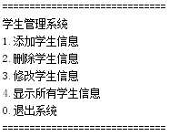
实例2：学生信息管理系统
学生信息管理系统具备学生信息的查找、修改、增加和删除功能，利用该系统可实现学生信息管理的电子化，提高信息管理效率。

Slide 40
实例2：学生信息管理系统
本实例要求编写程序，实现学生信息管理系统。

Slide 41
过渡页
01 函数的定义与调用
02 函数的参数传递
03 变量作用域
04 函数的特殊形式
05 Python常用内置函数

Slide 42
匿名函数
匿名函数是无需函数名标识的函数，它的函数体只能是单个表达式。Python中使用关键字lambda定义匿名函数。
lambda [arg1 [,arg2,.....argn]]:expression
[arg1 [,arg2,.....argn]]表示匿名函数的参数，expression是一个表达式。

Slide 43
匿名函数
匿名函数与普通函数主要有以下不同：
普通函数 | 匿名函数
需要使用函数名进行标识 | 无需使用函数名进行标识
函数体中可以有多条语句 | 函数体只能是一个表达式
可以实现比较复杂的功能 | 只能实现比较单一的功能
可以被其它程序使用 | 不能被其它程序使用

Slide 44
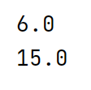
匿名函数
为了方便使用匿名函数，可以使用变量记录这个函数。
area = lambda a, h: (a * h) * 0.5
print(area(3, 4))
k = area(5,6)
print(k)

Slide 45
递归函数
思考：
什么是递归？

Slide 46
递归函数
递归是一个函数过程在定义中直接调用自身的一种方法，它通常把一个大型的复杂问题层层转化为一个与原问题相似，但规模较小的问题进行求解。

Slide 47
递归函数
如果一个函数中调用了函数本身，这个函数就是递归函数。
递归函数只需少量代码就可描述出解题过程所需要的多次重复计算，大大地减少了程序的代码量。

Slide 48
递归函数
函数递归调用时，需要确定两点：一是递归公式，二是边界条件。
递归公式
边界条件
递归公式是递归求解过程中的归纳项，用于处理原问题以及与原问题规律相同的子问题。
边界条件即终止条件，用于终止递归。

Slide 49
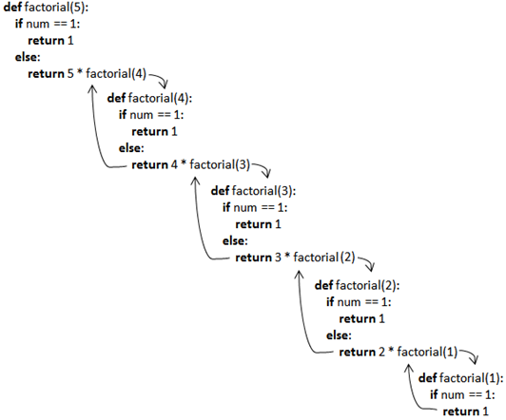
递归函数
阶乘是可利用递归方式求解的经典问题。
def factorial(num):
if num == 1:
return 1
else:
return num * factorial(num - 1)

Slide 50
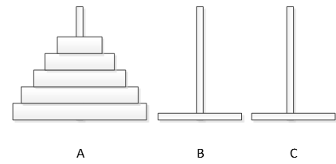
实例3：汉诺塔
汉诺塔源于印度一个古老传说：大梵天创造世界的时候做了三根金刚石柱子，一根柱子上从下往上按照从大到小的顺序摞着64片黄金圆盘，大梵天命令婆罗门把圆盘从下面开始按照从大到小的顺序重新摆放在另一根柱子上，并规定：小圆盘上不能放大圆盘，三根柱子之间一次只能移动一个圆盘。

Slide 51
实例3：汉诺塔
本实例要求编写程序，实现输出汉诺塔移动过程的功能。

Slide 52
实例4：斐波那契数列
斐波那契数列又称为兔子数列，因数学家列昂纳多·斐波那契以兔子繁殖为例子引入，这个数列中的数据满足以下公式：
F(1)=1, F(2)=1, F(n)= F(n-1) + F(n-2) （n>=3，n∈N*）

Slide 53
实例4：斐波那契数列
本实例要求编写程序，实现根据用户输入的数字输出斐波那契数列的功能。

Slide 54
过渡页
01 函数的定义与调用
02 函数的参数传递
03 变量作用域
04 函数的特殊形式
05 Python常用内置函数

Slide 55
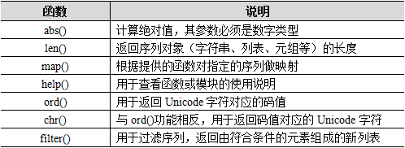
Python常用内置函数
Python内置了一些实现特定功能的函数，这些函数无需由Python使用者重新定义便可直接使用。

Slide 56
Python常用内置函数
abs()函数
abs()函数用于计算绝对值，其参数必须是数字类型。如果参数是一个复数，那么abs()函数返回的绝对值是此复数与它的共轭复数乘积的平方根。
5
print(abs(-5))
print(abs(3.14))
print(abs(8 + 3j))
3.14
8.54400374531753

Slide 57
Python常用内置函数
ord()函数
ord()函数用于返回字符在Unicode编码表中对应的码值，其参数是一个 字符。
97
print(ord('a'))
print(ord('A'))
65

Slide 58
Python常用内置函数
chr()函数
chr() 和ord()函数的功能相反，可根据码值返回相应的Unicode 字符。 chr()函数的参数是一个整数，取值范围为0~255。
a
print(chr(97))
print(chr(65))
A

Slide 59
代码复用

Slide 60
代码复用
函数是程序的一种基本抽象方式，它将一系列代码组织起来通过命名供其他程序使用。
函数封装的直接好处是代码复用，任何其他代码只要输入参数即可调用函数，从而避免相同功能代码在被调用处重复编写。
代码复用产生了另一个好处，当更新函数功能时，所有被调用处的功能都被更新。

Slide 61
代码复用
使用函数只是模块化设计的必要非充分条件，根据计算需求合理划分函数十分重要。
一般来说，完成特定功能或被经常复用的一组语句应该采用函数来封装，并尽可能减少函数间参数和返回值的数量。

Slide 62
本章小结
本章主要介绍了Python中的函数，包括函数的定义和调用、函数的参数传递、变量的作用域、匿名函数、递归函数，以及Python常用的内置函数。
通过本章的学习，希望读者能够灵活地定义和使用函数。

Slide 63


